Slide 1
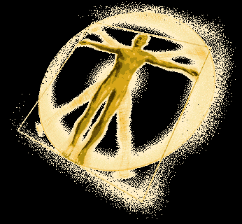
工程图学基础
Engineering Graphics Fundamentals
梁冬泰 Liang Dongtai
2009 - 2010 2nd
Faculty of Mechanical Engineering and Mechanics Ningbo University

Slide 2
组合体的尺寸标注
一、组合体尺寸标注的基本要求
二、尺寸分类和尺寸基准
三、基本形体尺寸注法
四、总体尺寸注法
五、截割体、相贯体的尺寸标注
六、标注尺寸应注意的问题
七、标注尺寸举例

Slide 3
标注尺寸的基本要求与规则
标注尺寸的基本要求
正确：
要符合国家标准的有关规定。
完全：
要标注制造零件所需要的全部尺寸，不遗漏，不重复。
清晰：
尺寸布置要整齐、清晰，便于阅读。
合理：
标注的尺寸要符合设计要求及工艺要求。

Slide 4
尺寸标注的一般规定
⒈ 尺寸数值为机件的真实大小，与绘图比例及绘图的准确度无关。
⒉ 图样中的尺寸，以毫米为单位，如采用其它单位时，则必须注明单位名称。
⒊ 图中所注尺寸为零件完工后的尺寸，否则应另加说明。
⒋ 每个尺寸一般只标注一次，并应标注在最能清晰地反映该结构特征的视图上。
⒌ 标注尺寸时，应尽量使用符号和缩写词。

Slide 5
尺寸组成
尺寸界线
尺寸线
尺寸界线超出箭头约2毫米
≈4d
d
尺寸线
字高
d=图中粗实线宽度
45°

Slide 6
尺寸分类和尺寸基准
尺寸基准：标注尺寸的起点就是尺寸基准。
定型尺寸：确定组合体各组成部分形状大小的尺寸。
定位尺寸：确定各基本形体之间的相对位置尺寸。
总体尺寸：组合体的总长、总宽、总高尺寸。

Slide 7
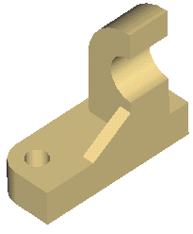
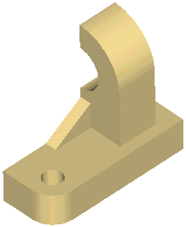
1. 尺寸基准
高度方向基准
宽度方向基准
长度方向基准

Slide 8
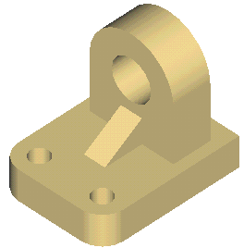
14
R16
11
52
ø18
20
24
40
9
ø8
R8
14
8
44
2. 定形尺寸

Slide 9
3. 定位尺寸
6
31
44
24

Slide 10
14
ø18
R16
4. 总体尺寸
14
9
6
31
11
52
44
总体尺寸
24
40
8
R8
2-ø8

Slide 11
三棱柱
四棱柱
六棱柱
四棱锥
三、基本立体的尺寸标注
5
13
13
13
14
11
11
12
7
7
(12)
10
四棱台
圆 柱
圆 锥
圆 球
8
Sø16
6
16
8
14
ø13
ø13
半 球
圆 台
内 环
ø8
26°
ø8
SR11
R23
15
15
15
ø15
ø15
ø15

Slide 12
四、总体尺寸
要标注总体尺寸的图例
不直接标注总体尺寸的图例

Slide 13
要标注总体尺寸的图例

Slide 14
不直接标注总体尺寸的图例
23

Slide 15
五、截割体、相贯体的尺寸标注

Slide 16
六、标注尺寸应注意的问题
1. 交线上不应直接注尺寸
2. 同一形体的尺寸应该尽量集中标注
3. 尺寸应该标注在反应形体特征的视图上
4. 同轴回转体的直径，应尽量标注在非圆视图上
５.相互平行的尺寸，要使小尺寸靠近图形，大尺寸依次
向外排列，避免尺寸线和尺寸线或尺寸界线相交
6. 同一个方向上连续标注的几个尺寸应该尽量配置在少
数几条线上，避免标注封闭尺寸
7. 尺寸应该尽可能标注在轮廓线外面，应该尽量避免在
虚线上标注尺寸

Slide 17
1. 交线上不应直接注尺寸
错误的尺寸标注方式

Slide 18
2. 同一形体的尺寸应该尽量集中标注

Slide 19
3. 尺寸应该标注在反应形体特征的视图上
19
15
ø6
6
9
ø 6
R6
18
6
6
18
12
12
5
5
9
R6
R6
19
5
9
R6
18
15
18
9
25
25
清晰
不清晰

Slide 20
4. 同轴回转体的直径，应尽量标注在非圆视图上
10
6
4-ø5
ø22
ø12
ø8
ø30

Slide 21
19
15
6
9
R6
ø6
18
6
12
5
５.相互平行的尺寸，要使小尺寸靠近图形，大尺寸依次向外排列，避免尺寸线和尺寸线或尺寸界线相交
5
R6
18
9
25

Slide 22
6. 同一个方向上连续标注的几个尺寸应该尽量配置在少数几条线上，避免标注封闭尺寸。
(a) 不好
(b) 好

Slide 23
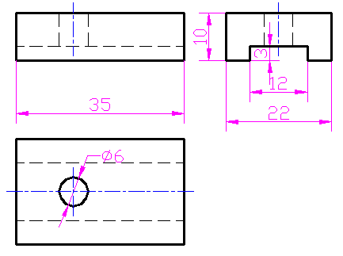
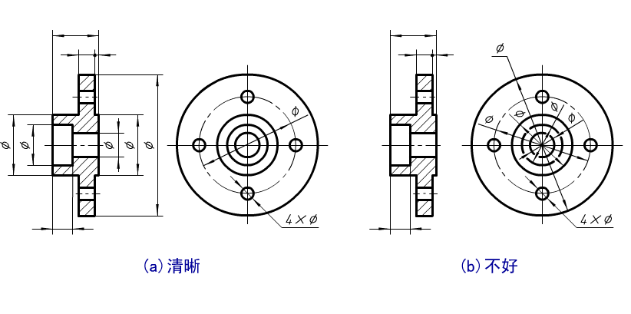
7、虚线处尽量不要标注尺寸
尺寸应尽量注在视图外面，保持视图清晰

Slide 24
对称结构的尺寸不能只注一半
错误！
正确！

Slide 25
内形尺寸与外形尺寸最好分别注在视图的两侧。
尺寸线交叉
Φ
Φ
Φ
Φ
Φ
Φ
Φ
Φ
Φ
Φ
Φ
Φ
基准错误

Slide 26
要注意的问题
应小尺寸在内大尺寸在外
正确标注：
尺寸界线太长
圆角不能用这样标
尺寸线太长
不能在不可见轮廓线上标注

Slide 27
七、标注尺寸举例
标注尺寸的步骤：
1 进行形体分析。该组合体可以和分解为底板、圆筒、支承板、肋板、小圆筒五个基本部分。
2 逐个标注形体的定形尺寸。
3 选定尺寸基准,选择底板底面为高度方向的基准，选择通过圆筒轴线的对称平面为长度方向的尺寸基准，选圆筒的后端面为宽度方向的尺寸基准。
4 标注定位尺寸。
5 调整并标注总体尺寸。

Slide 28

七、标注尺寸举例2

Slide 29
高度方向的基准
组合体尺寸标注举例
长度方向的基准
宽度方向的基准

Slide 30
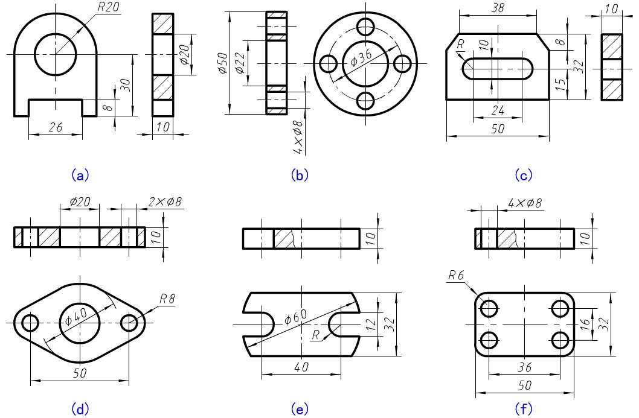
常见底板、法兰盘的尺寸标注：

Slide 31
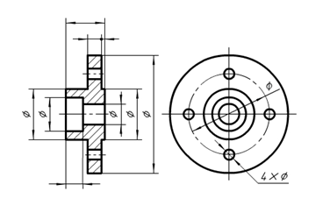
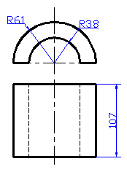
半径尺寸一定要标注在投影为圆弧的视图上，直径尺寸最好标注在非圆视图上，小于等于半圆标半径，大于半圆标直径。

Slide 32
§1 轴测图投影的基本知识
形体的轴测图是将物体连同其参考直角坐标系，沿不平行于任一坐标面的方向，用平行投影法将其投射在单一投影面上所得到具有立体感的三维图形。这个单一投影面称为轴测投影面。
一、多面正投影图与轴测图的比较
二、轴测投影的形成
三、轴间角和轴向伸缩系数

Slide 33
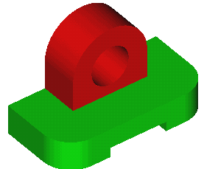
一、多面正投影图与轴测图的比较
多面正投影图绘制图样．它可以较完整地确切地表达出零件各部分的形状，且作图方便，但这种图样直观性差；
轴测图能同时反映形体长、宽、高三个方向的形状，具有立体感强，形象直观的优点，但不能确切地表达零件原来的形状与大小．且作图较复杂，因而轴测图在工程上一般仅用作辅助图样。

Slide 34

二、轴测投影的形成
1、斜轴测投影图
投射方向S与轴测投影面P倾斜，为了便于作图，通常取平行于XOZ坐标面，这样所得的投影图称为斜轴测投影图
正投影图
P
Z
S
斜轴测投影图
Z₁
S₀
O
X
Y
O₁
X₁
Y₁

Slide 35

2、正轴测投影图
投射方向S与轴测投影面P垂直，将物体放斜．使物体上的三个坐标面和P面都斜交．这样所得的投影图称为正轴测投影图。
P
Z₁
Z
正轴测投影图
S
O₁
O
X₁
Y₁
X
Y

Slide 36
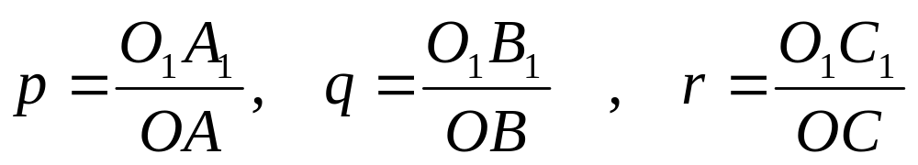
三、轴测轴、轴间角和轴向伸缩系数
1、坐标轴：OX、OY、OZ的轴测投影O₁X₁、O ₁Y ₁、O₁Z₁，称为轴测轴。
2、轴间角：轴测轴之间的夹角∠X₁O₁Y₁∠X₁O₁Z₁∠Y₁O₁Z₁，称为轴间角。
3、轴向伸缩系数：O₁X₁、O₁Y₁、O₁Z₁上的线段与坐标轴OX、OY、OZ上的对应线段的长度比p、q、r，分别称为X₁、Y₁、Z₁轴的轴向伸缩系数。

Slide 37
P
Z₁
Z
C₁
O₁
C
A₁
B₁
O
B
X₁
A₁
Y₁
X
Y

Slide 38
正轴测图按三个轴向伸缩系数是否相等分为三种：三个轴向伸缩系数相等的轴测投影，称为正等轴测投影（正等轴测图）；只有两个轴向向伸缩系数相等的轴测投影，称为正二等轴测投影（正二轴测图）；三个轴向伸缩系统各不相同的轴测投影，称为正三轴测投影（正三轴测图）。对于斜轴测图，也相应分为斜等轴测图、斜二等轴测图和斜三轴测图。其中，常用的有正轴测图和斜二等轴测图。

Slide 39
轴间角和轴向伸缩系数
正等轴测图（简称正等测）
斜二轴测图（简称斜二测）
投影线方向
投影线与轴测投影面垂直
投影线与轴测投影面倾斜
轴向伸缩系数
p₁=q₁=r₁=0.82
p₁=r₁=1 q₁=0.5
简化轴向伸缩系数
p=q=r=1
无
特
性
120°
120°
90°
135°
轴间角
120°
135°
L
L
边长为L的正
方形的轴测图
0.82L
L
L
0.82L
0.82L
0.5L
L
按简化轴向伸缩系数画
按轴向伸缩系数画

Slide 40
§2 正等轴测图的画法
一、平面立体正等轴测图的画法
  1、坐标法
  2、切割法
  3、组合法
  4、平面立体的画法
二、圆的正等轴测图的画法
  1、坐标法
  2、四圆心法
三、曲面立体正等轴测图的画法
  1、圆柱的画法 （1）竖直圆柱（2）不同方向的圆柱
  2、圆角的画法
  3、曲面立体的画法 （1）图例1（2）图例2

Slide 41
1、坐标法
利用坐标法

Slide 42
2、切割法
Z
Z
Z
18
10
18
20
25
16
8
Y
25
X
O
O
36
O
O
8
Y
X
20
X
36
Y
步骤一

Slide 43
Z
Z
Z
18
10
10
25
16
8
Y
O
X
O
O
16
36
O
Y
X
20
X
Y
步骤二

Slide 44
18
10
25
16
8
36
20
完成

Slide 45
1、坐标法
4
4
2
6
1
2
X
8
5
6
7
8
X
1
3
Y
3
5
7
Y
压块的正等轴测图

Slide 46
c'
d'
a'
b'
D
d
C
c
B
a
b
A
压块的正等轴测图

Slide 47
2、四心法
Z

Slide 48
（1）圆柱正等轴测图的画法

Slide 49
（2）三种方向正等轴测圆柱的比较

Slide 50
§3 斜二等轴测图的画法
一、圆的斜二测画法
1、坐标面上圆的斜二测
2、斜二测中XOY平面圆的近似画法
二、曲面立体的斜二测画法
1、分析：物体的正面的圆，在斜二测中都能反映实形。
2、作图：
（1）在正投影图上选定坐标轴，将具有大小不等的端面选为正面，即使其平行于XOY坐标面。
（2）画斜二测的轴测轴，根据坐标分别定出每个端面的圆心位置。
（3）按圆心位置，依次画出圆柱、圆锥及各圆孔。
（4）擦去多余线条，加深后完成全图。

Slide 51
1 平行于坐标面的圆的斜二测
Z₁
O₁
X₁
Y₁

Slide 52
考试题型
画法几何(投影变换 1 (10)，2(12) ，3(15) ：共37分
截交线&相贯线 4 (12) ，5 (12) ，6(12)： 共36分
组合体2视图补画第3视图 7 (12) ， 8 (15) ： 共27分

